Slide 1
第四讲 本地存储管理

Slide 2
本章内容要点
磁盘相关概念
磁盘分区工具
创建和维护LVM 系统
Linux 文件系统的挂装和卸装
ext2/ext3/ext4 、xfs文件系统管理
磁盘限额

Slide 3
一、硬盘及其相关概念

Slide 4
硬盘的技术指标
主轴转速：指硬盘盘片在一分钟内所能完成的最大转数。
平均寻道时间：指磁头从得到指令到寻找到数据所在磁道的时间，它描述硬盘读取数据的能力。
数据传输率：指的是从硬盘缓存向外输出数据的速度，单位为MB/s。
高速缓存：缓存是数据的临时寄存器，主要用来缓解速度差和实现数据预存取等。
单碟容量：指每张碟片的最大容量。这是反映硬盘综合性能指标的一个重要的因素。

Slide 5
硬盘接口方式
FC-AL接口主要应用于任务级的关键数据的大容量实时存储。可以满足高性能、高可靠和高扩展性的存储需要。
SCSI接口主要应用于商业级的关键数据的大容量存储。
SAS接口是个全才，可以支持SAS和SATA磁盘，很方便地满足不同性价比的存储需求，是具有高性能、高可靠和高扩展性的解决方案，因而被业界公认为取代并行SCSI的不二之选。
SATA接口主要应用于非关键数据的大容量存储，近线存储和非关键性应用（如替代以前使用磁带的数据备份）。
PATA（俗称IDE）接口已基本淘汰。

Slide 6
主引导记录 （ Main Boot Record， MBR）
MBR位于硬盘的0磁道0柱面1扇区【512字节】
装载操作系统的硬盘引导程序【446字节】
硬盘分区表 (Disk Partition Table, DPT) 【64字节】
分区ID或者类型
分区起始磁道
分区磁道数
最后两个字节“55，AA”是分区的结束标志
MBR是由分区程序（如fdisk）所产生的
不依赖任何操作系统
硬盘引导程序是可以改变的，从而实现多系统共存。

Slide 7
磁盘分区
指向附加分区描述符的扩展分区
内核最多支持分区数：
IDE驱动器为63
SCSI驱动器为15
为什么是分区驱动？
容量、性能、配额和修复

Slide 8
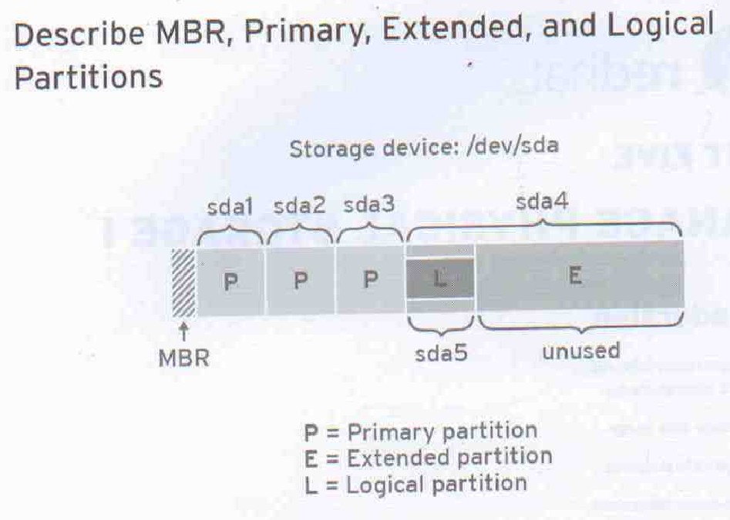
分区类型

Slide 9
两种硬盘存储方式
基本硬盘存储
在基本磁盘上存储数据需要在磁盘上创建主分区、扩展分区和逻辑分区，然后对这些分区进行管理。
动态硬盘存储
在动态磁盘上存储数据需要在磁盘上创建动态卷，然后对这些卷进行管理。

Slide 10
二、磁盘分区工具

Slide 11
分区管理工具
常用的分区工具
fdisk
sfdisk
GNU parted－高级分区操作（创建、复制、调整大小等等）
partprobe－重新设置内存中的内核分区表版本
Notes:
parted创建GPT分区 : http://apps.hi.baidu.com/share/detail/44476376

Slide 12
磁盘分区工具——fdisk
进入fdisk的交互操作方式
# fdisk <硬盘设备名>
在命令行方式下显示指定硬盘的分区表信息
# fdisk -l <硬盘设备名>
子命令 | 说明 | 子命令 | 说明
a | 调整硬盘的启动分区 | p | 列出硬盘分区表
d | 删除一个硬盘分区 | q | 退出fdisk，不保存更改
l | 列出所有支持的分区类型 | t | 更改分区类型
m | 列出所有命令 | u | 切换所显示的分区大小的单位
n | 创建一个新的分区 | w | 把设置写入硬盘分区表之后退出

Slide 13
磁盘分区工具——parted
交互模式
# parted [选项] <硬盘设备名>
命令行模式
# parted [选项] <硬盘设备名> <子命令> [<子命令参数>]
子命令
打印帮助信息：help [COMMAND]
显示分区表： print [free|NUMBER|all]
创建新分区：mkpart PART-TYPE [FS-TYPE] START END
删除指定分区：rm NUMBER
设置分区标记：set NUMBER FLAG STATE

Slide 14
静态分区的缺点
在安装 Linux 的过程中如何正确地评估各分区大小是一个难题，因为系统管理员不但要考虑到当前某个分区需要的容量，还要预见该分区以后可能需要的容量的最大值。
某个分区空间耗尽时，通常的解决方法是：
使用符号链接 —— 破坏了 Linux 文件系统的标准结构
使用调整分区大小的工具 (如：Patition Magic 等) —— 必须停机一段时间进行调整
备份整个系统、清除硬盘、重新对硬盘分区，然后恢复数据到新分区 —— 必须停机一段时间进行恢复操作

Slide 15
三、LVM的相关概念

Slide 16
什么是逻辑卷管理器
LVM 是逻辑盘卷管理（Logical Volume Manager）的简称，它是 Linux 环境下对卷进行方便操作的抽象层。
LVM 是建立在硬盘和分区之上的一个逻辑层，来为文件系统屏蔽下层磁盘分区布局，从而提高磁盘分区管理的灵活性。
LVM允许在多个物理设备间重新组织文件系统，包括重新设定文件系统的大小。

Slide 17
使用LVM
通过 LVM 可以轻松管理磁盘分区，如：将若干个磁盘分区连接为一个整块的卷组（volume group），形成一个存储池。
可以在卷组中随意创建逻辑卷（logical volumes），并进一步在逻辑卷上创建文件系统。
通过 LVM 可以方便的调整存储卷组的大小，并且可以对磁盘存储按照组的方式进行命名、管理和分配。

Slide 18
LVM 结构图
物理分区阶段
PV阶段(pvcreate)
VG阶段(vgcreate)
LV阶段(lvcreate)
/dev/sda5
/dev/sda6
/dev/sda7
PV
/dev/sda5
PV
/dev/sda6
PV
/dev/sda7
成为一个VG大磁盘
再划分成若干个逻辑分区
像普通分区一样格式化后，直接挂载到文件系统中

Slide 19
LVM术语——物理卷
物理卷(physical volume, PV)在 LVM 系统中处于最底层
物理卷可以是整个硬盘、硬盘上的分区或从逻辑上与磁盘分区具有同样功能的设备（如：RAID）
物理卷是 LVM 的基本存储逻辑块，但和基本的物理存储介质（如分区、磁盘等）比较，却包含有与 LVM 相关的管理参数

Slide 20
LVM术语——物理区域
每一个物理卷被划分为基本单元（称为 Physical Extent, PE），具有唯一编号的 PE 是可以被 LVM 寻址的最小存储单元
PE 的大小可根据实际情况在创建物理卷时指定，默认为 4MB
PE 的大小一旦确定将不能改变，同一个卷组中的所有物理卷的 PE 的大小需要一致

Slide 21
LVM术语——卷组
卷组(Volume Group, VG)建立在物理卷之上，它由一个或多个物理卷组成
卷组创建之后，可以动态添加物理卷到卷组中，在卷组上可以创建一个或多个“LVM 分区”（逻辑卷）
一个 LVM 系统中可以只有一个卷组，也可以包含多个卷组
LVM 的卷组类似于非LVM系统中的物理硬盘

Slide 22
LVM术语——逻辑卷
逻辑卷(Logical Volume, LV)建立在卷组之上，它是从卷组中“切出”的一块空间
逻辑卷创建之后，其大小可以伸缩
LVM 的逻辑卷类似于非 LVM 系统中的硬盘分区，在逻辑卷之上可以建立文件系统 （比如 /home 或者 /usr 等）

Slide 23
LVM术语——逻辑区域
逻辑卷也被划分为可被寻址的基本单位（称为 Logical Extent, LE）
在同一个卷组中，LE 的大小和 PE 是相同的，并且一一对应

Slide 24
LVM术语—— VGDA
和非 LVM 系统将包含分区信息的元数据保存在位于分区的起始位置的分区表中一样，逻辑卷以及卷组相关的元数据也是保存在位于物理卷起始处的卷组描述符区域 (Volume Group Descriptor Area, VGDA)中。
VGDA 包括以下内容： PV描述符、VG描述符、LV描述符、和一些PE描述符。

Slide 25
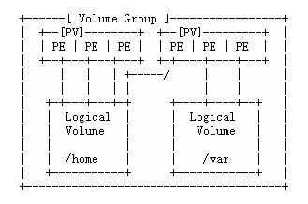
PV-VG-LV-PE 关系图

Slide 26
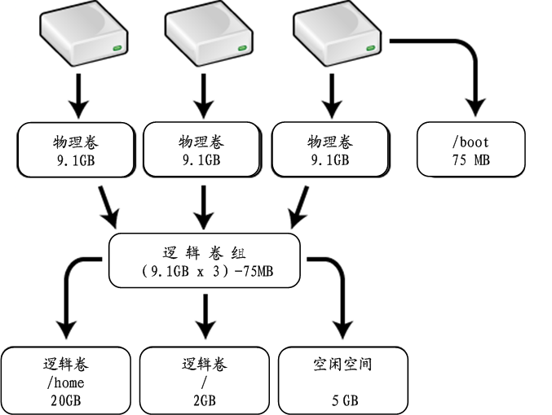
LVM 与文件系统之间的关系
/boot 分区不能位于卷组中，因为引导装载程序无法从逻辑卷中读取。
如果你想把 / 分区放在逻辑卷上，必须创建一个与卷组分离的 /boot 分区。

Slide 27
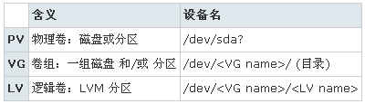
PV-VG-LV 的设备名

Slide 28
使用 LVM 系统的步骤
创建 LVM 类型的分区
在新硬盘上创建物理卷
将新创建的物理卷添加到卷组
在卷组中创建逻辑卷
在逻辑卷中创建文件系统
挂装创建的文件系统

Slide 29
四、LVM管理工具的使用

Slide 30
创建 LVM 的相关命令
创建物理卷
# pvcreate <磁盘或分区设备名>
创建卷组
# vgcreate <卷组名> <物理卷设备名> [...]
创建逻辑卷
# lvcreate <-L 逻辑卷大小> <-n 逻辑卷名> <卷组名>
# lvcreate <-l PE值> <-n 逻辑卷名> <卷组名>
PE值可以通过使用命令 vgdisplay|grep "Free PE" 获得。

Slide 31
创建 LVM 的命令举例
创建两个物理卷
# pvcreate /dev/sdb{1,5}
用已创建的2个物理卷创建名为wwwVG的卷组
# vgcreate wwwVG /dev/sdb1 /dev/sdb5
在wwwVG卷组中创建大小为2GB，名字为www的逻辑卷
# l vcreate -L 2G -n www wwwVG

Slide 32
查看卷信息
查看物理卷
# pvdisplay [<物理卷设备名>]
查看卷组
# vgdisplay [<卷组名>]
查看逻辑卷
# lvdisplay [<逻辑卷卷设备名>]

Slide 33
扩展逻辑卷
若卷组中无剩余空间，首先扩展卷组
添加硬盘，在磁盘上创建 8e 类型的分区
在分区上创建物理卷
将物理卷添加到卷组中
# vgextend <卷组名> <物理卷设备名> [...]
若卷组中有剩余空间，扩展卷组中的逻辑卷
# lvextend <-L +逻辑卷增量> <逻辑卷设备名称>
# lvextend <-l +PE值> <逻辑卷设备名称>
对已扩展的逻辑卷中的文件系统进行容量扩展
# resize2fs <分区或逻辑卷设备名>

Slide 34
扩展逻辑卷举例
将两个物理卷扩展到已存在的VolGroup00卷组中
# vgextend VolGroup00 /dev/sdb1 /dev/sdb2
在VolGroup00卷组中扩展LogVolHome逻辑卷，扩展大小为6GB
# lvextend -L +6G /dev/VolGroup00/LogVolHome
为home文件系统（ext3）扩充容量
# resize2fs -f /dev/VolGroup00/LogVolHome

Slide 35
缩减逻辑卷
使用umount命令卸载文件系统
使用e2fsck命令检查文件系统
使用resize2fs命令缩减文件系统容量
缩减逻辑卷
# lvreduce <-L -逻辑卷增量> <逻辑卷设备名称>
# lvreduce <-l -PE值> <逻辑卷设备名称>

Slide 36
LVM 常用命令集
任务 | PV | VG | LV
创建 | pvcreate | vgcreate | lvcreate
删除 | pvremove | vgremove | lvremove
显示信息 | pvs | vgs | lvs
扫描列表 | pvscan | vgscan | lvscan
显示属性 | pvdisplay | vgdisplay | lvdisplay
更改属性 | pvchange | vgchange | lvchange
扩展 |  | vgextend | lvextend
缩减 |  | vgreduce | lvreduce
可以使用 lvm help 命令显示上述命令的功能。
可以使用命令参数-h查看每个命令的使用方法，如：
# lvreduce -h

Slide 37
五、文件系统的概念

Slide 38
文件系统（File System）的各种定义
文件系统是包括在一个磁盘（硬盘、光盘及其它存储设备）上的目录结构；一个磁盘设备可以包含一个或多个文件系统。
文件系统是在一个磁盘（硬盘、光盘及其它存储设备）上组织文件的方法。
文件系统是文件的数据结构或组织方法。
文件系统是基于被划分的存储设备上的一种文件的命名、存储、组织及读取的方法。
一个文件系统是有组织存储文件或数据的方法，目的是易于查询和存取。文件系统是基于一个存储设备，比如硬盘或光盘，并且包含文件文件物理位置的维护。

Slide 39
Linux的文件系统结构
Linux下的所有文件和目录以一个树状的结构组织构成了 Linux 中的文件系统。
Linux文件系统标准（Linux File System Standard，FSSTND）
文件系统层次结构标准（File System Hierarchy Standard，FHS）
/（根目录）
/bin /sbin /usr /etc /root /home /lib . . .
. . . . . . .
. . . . . . .

Slide 40
Linux支持多种文件系统
Linux的内核采用了称之为虚拟文件系统（Virtual File System，VFS）的技术，因此 Linux 可以支持多种不同的文件系统类型。
Linux可支持的文件系统
Linux目前几乎支持所有的UNIX类的文件系统，如 HFS、XFS、JFS、Minix FS 及 UFS 等
Linux 支持 NFS 文件系统
Linux 也支持 NTFS 和 vfat（FAT32）

Slide 41
Linux支持的日志文件系统
Linux 支持
ext3/ext4
JFS（IBM）
XFS（ SGI ）
Reiserfs
日志文件系统的优点
提高了文件的存储安全性
降低了文件被破坏的机率
缩短了对磁盘的扫描时间
减少了磁盘整体扫描次数

Slide 42
Linux下常见的文件系统
ext2/ext3/ext4
Linux使用的标准文件系统
swap
交换文件系统
FAT32/vfat
Windows文件系统
NFS
网络文件系统
iso9660
标准光盘文件系统

Slide 43
使用Linux文件系统的一般方法
在硬盘上创建分区或逻辑卷
可以使用fdisk命令创建分区。
可以使用LVM的相关命令创建逻辑卷
在分区/LV上建立文件系统
类似于在Windows下进行格式化操作。
挂装文件系统到系统中
手工挂装：使用mount命令
启动时自动挂装：编辑“/etc/fstab” 添加相应的配置行。
卸装文件系统
对于可移动介质上的文件系统，当使用完毕可以使用umount命令实施卸装操作。

Slide 44
六、系统启动挂装表

Slide 45
系统启动时自动挂装文件系统
/etc/fstab
fstab (file system table) 是一个纯文本文件，开机后，系统会自动搜索该文件中的内容，对列于该文件中的文件系统进行自动挂载。
系统重启时保留文件系统体系结构
配置文件系统体系结构
被 mount、fsck 和其它程序使用
使用 mount -a 命令挂载 /etc/fstab 中的所有文件系统
可以在设备栏使用文件系统卷标

Slide 46
/etc/fstab文件的格式
/etc/fstab包含的信息
每一行说明一个文件系统的挂载信息
每一行由 6 列信息组成，列与列之间用 TAB 键隔开，一般格式如下：
/dev/sda10 /opt ext4 defaults 0 0
挂载点
文件系统类型
挂装选项列表
dump时是否记录
fsck时的顺序
设备名

Slide 47
/etc/fstab文件的列信息
分区或LV 挂装点 文件系统类型 挂装选项 备份频率 检查顺序
fs_spec fs_file fs_type fs_options fs_dump fs_pass
fs_spec：设备或远程文件系统
fs_file：挂装点目录
fs_type：文件系统类型
fs_options：文件系统挂载选项
fs_dump：被”dump”命令使用来检查一个文件系统应该以多快频率进行转储，若不需要转储则该字段为“0”
fs_pass：被”fsck”命令用来决定在启动时需要被扫描的文件系统的顺序，若无需在启动时扫描则该字段为“0”

Slide 48
文件/etc/fstab实例
# <file system> <mount point> <type> <options> <dump> <pass>
LABEL=/ / ext4 defaults 1 1
none /dev/pts devpts gid=5,mode=620 0 0
LABEL=/home /home ext4 defaults 1 2
none /proc proc defaults 0 0
none /dev/shm tmpfs defaults 0 0
LABEL=/usr /usr ext4 defaults 1 2
/dev/sda5 swap swap defaults 0 0
/dev/cdrom /mnt/cdrom udf,iso9660 noauto,owner,kudzu,ro 0 0
/dev/fd0 /mnt/floppy auto noauto,owner,kudzu 0 0
/dev/hda1 /mnt/win_c vfat defaults,pagecode=936,iocharset=cp936,umask=000 0 0

Slide 49
挂装选项
选项 | 说明
defaults | 使用 rw, suid, dev, exec, auto, nouser 和 async 挂装设备
acl/noacl | 支持/不支持 POSIX Access Control Lists （ACL）
async | 以非同步方式（延迟写）执行文件系统的输入输出操作
atime/noatime | 每次访问文件时都 更新/不更新 文件的访问时间，atime 为默认值，noatime 会提高文件系统的访问速度
auto/noauto | 使用 mount -a 或开机时 会/不会自动挂装
dev/nodev | 可以/不可 解读文件系统上的字符或区块设备

Slide 50
挂装选项（续）
选项 | 说明
exec/noexec | 可以/不可 执行文件系统上的二进制文件
suid/nosuid | 开启/禁用 SUID和SGID设置位
user/nouser | 允许普通用户/仅超级用户 挂装这个文件系统
users | 使一般用户可以挂装/卸载,用于桌面环境，包含 noexec、nosuid、nodev 选项
rw/ro | 以 读写/只读 方式挂装文件系统。
remount | 重新挂装已挂装的文件系统（通常用于mount命令行）

Slide 51
七、磁盘限额

Slide 52
磁盘限额
磁盘限额是系统管理员用来监控和限制用户或组对磁盘的使用的工具。
磁盘限额可以从两方面限制
限制用户或组可以拥有的inode数（即文件个数）
限制分配给用户或组的磁盘块的数目
磁盘配额是以每一使用者，每一文件系统为基础的。如果使用者可以在超过一个以上的文件系统上建立文件，那么必须在每一文件系统上分别设定。

Slide 53
配置磁盘限额的前提
查看内核是否支持
默认安装时，是支持quota的。
查看系统中是否安装了quota的RPM
Red Hat/CentOS 默认已经安装。
查看启动脚本是否在系统启动时打开了quota
RHEL/CentOS默认已经打开。

